Slide 1
Formation directeurs
2ème session
Décembre 2021

Slide 2
SOMMAIRE
Analyse des évaluations nationales
Lien avec les évaluations d’écoles
Equipes éducatives et AGIR’ED
Lien avec les évaluations d’écoles
Projet d’école
Lien avec les évaluations d’écoles
PPMS

Slide 3
Evaluations nationales Secteur Argentat CP
CP Français | 2019 |  |  | 2020 |  |  | 2021 |  | 2021 CIRCO
 | Répartition | G1G2 | Circo | Répartition | G1G2 | Circo | Répartition | G1G2 | RCirco | G1-G2
Comparer des suites de lettres | 2,4 | 6 | 12,85 | 3,14 | 17 | 17,41 | 2-8 | 9 | 5-8 | 13
Reconnaître des lettres | 10,17 | 27 | 32,17 | 11,25 | 37 | 36,53 | 5-16 | 20 | 8-18 | 26
Connaître le nom des lettres et leur son | 4,6 | 10 | 17,56 | 4,8 | 13 | 20 | 3-13 | 16 | 5-12 | 18
Manipuler des phonèmes | 0,2 | 2 | 14,32 | 1,6 | 7 | 14,48 | 2-8 | 9 | 3-13 | 16
Manipuler des syllabes | 6,6 | 12 | 14,09 | 8,10 | 18 | 17,52 | 2-5 | 6 | 4-8 | 12
Comprendre des mots lus | 0,12 | 12 | 21,96 | 4,20 | 24 | 24,94 | 5-13 | 17 | 5-7 | 22
Comprendre des phrases lues | 0,10 | 10 | 10,41 | 0,14 | 14 | 10,44 | 0-13 | 13 | 3-11 | 14
Comprendre des textes lus | 4,4 | 8 | 10,16 | 4,6 | 10 | 10,55 | 0-5 | 5 | 3-6 | 9
CP Mathématiques | 2019 |  |  | 2020 |  |  | 2021 |  | 2021 CIRCO
 | Répartition | G1G2 | Circo | Répartition | G1G2 | Circo | Répartition | G1G2 | RCirco | G1-G2
Lire des nombres entiers | 0,0 | 0 | 4 ,96 | 3,4 | 7 | 5,62 | 2-3 | 5 | 1-3 | 5
Ecrire des nombres entiers | 0,6 | 6 | 7,69 | 1,6 | 7 | 8,87 | 3-8 | 11 | 2-8 | 10
Quantifier des collections | 2,6 | 8 | 9,91 | 1,6 | 7 | 11,94 | 6-3 | 9 | 3-9 | 12
Comparer des nombres | 0,12 | 12 | 20,52 | 6,13 | 18 | 23,42 | 6-6 | 13 | 7-11 | 18
Associer un nombre à une position | 12,22 | 33 | 48,02 | 10,25 | 35 | 49,55 | 11-25 | 36 | 15-29 | 45
Résoudre des problèmes | 8,20 | 27 | 27,84 | 4,21 | 25 | 31,19 | 9-14 | 23 | 9-18 | 27
Reproduire un assemblage | 2,14 | 16 | 14,15 | 3,10 | 13 | 12,16 | 2-16 | 17 | 3-9 | 12

Slide 4
Evaluations nationales Secteur Argentat CE1
CE1 Français | 2019 |  |  | 2020 |  |  | 2021 |  | 2021 CIRCO
 | répartition | G1G2 | Circo | répartition | G1G2 | Circo | répartition | G1G2 | RCirco | G1-G2
Ecrire des syllabes dictées | 4,7 | 11 | 12,86 | 0,2 | 2 | 15,02 | 5-3 | 8 | 3-7 | 10
Ecrire des mots dictés | 7,7 | 13 | 20,08 | 4,12 | 15 | 22,60 | 5-9 | 14 | 6-14 | 20
Comprendre des mots lus par l’enseignant | 2,13 | 16 | 15,31 | 2,6 | 8 | 13,68 | 2-12 | 14 | 3-11 | 14
Comprendre des phrases lues par l’enseig | 4,9 | 13 | 11,72 | 2,8 | 10 | 11,46 | 0-6 | 6 | 2-11 | 13
Lire à voix haute des mots | 4,16 | 20 | 24,40 | 0,19 | 19 | 26,61 | 6-12 | 18 | 5-16 | 21
Lire à voix haute un texte | 4,22 | 27 | 25,05 | 4,17 | 21 | 29,27 | 8-9 | 17 | 8-15 | 22
Comprendre des phrases lues seul(e) | 4,4 | 9 | 12,24 | 2,4 | 6 | 17,53 | 6-9 | 15 | 3-7 | 11
Comprendre un texte lu seul(e) | 2,4 | 7 | 11,94 | 2,12 | 13 | 14,73 | 2-11 | 12 | 2-9 | 11
CE1 Mathématiques | 2019 |  |  | 2020 |  |  | 2021 |  | 2021 CIRCO
 | répartition | G1G2 | Circo | répartition | G1G2 | Circo | répartition | G1G2 | RCirco | G1-G2
Lire des nombres entiers | 7,22 | 29 | 21,82 | 0,14 | 14 | 16,52 | 2-9 | 11 | 4-14 | 17
Ecrire des nombres entiers | 2,20 | 22 | 25,35 | 2,25 | 27 | 24,22 | 2-12 | 14 | 6-13 | 19
Représenter des nombres entiers | 9,29 | 38 | 34,75 | 2,25 | 27 | 31,03 | 8-18 | 26 | 8-21 | 29
Résoudre des problèmes | 9,31 | 40 | 49,90 | 24,24 | 47 | 50,55 | 15-23 | 38 | 17-30 | 47
Calculer mentalement | 7,11 | 18 | 23,33 | 6,14 | 20 | 25,06 | 3-18 | 22 | 4-18 | 22
Additionner | 29,13 | 42 | 47,06 | 20,24 | 43 | 41,80 | 12-15 | 28 | 20-16 | 36
Soustraire | 22,7 | 29 | 43,20 | 20,18 | 37 | 41,57 | 9-11 | 20 | 19-13 | 32
Associer un nombre à une position | 7,27 | 33 | 35,22 | 12,18 | 29 | 37,28 | 14-15 | 29 | 11-19 | 30
Reproduire un assemblage | 4,13 | 18 | 18,42 | 6,10 | 16 | 13,62 | 5-6 | 11 | 3-9 | 12

Slide 5
Evaluations nationales Secteur Beaulieu CP
CP Français | 2019 |  |  | 2020 |  |  | 2021 |  | 2021 CIRCO
 | Répartition | G1G2 | Circo | Répartition | G1G2 | Circo | Répartition | G1G2 | RCirco | G1-G2
Comparer des suites de lettres | 0,12 | 12 | 12,85 | 3,3 | 6 | 17,41 | 4-0 | 4 | 5-8 | 13
Reconnaître des lettres | 12,35 | 46 | 32,17 | 10,10 | 19 | 36,53 | 8-4 | 13 | 8-18 | 26
Connaître le nom des lettres et leur son | 8,27 | 35 | 17,56 | 6,19 | 26 | 20 | 4-4 | 8 | 5-12 | 18
Manipuler des phonèmes | 0,4 | 4 | 14,32 | 0,10 | 10 | 14,48 | 0-8 | 8 | 3-13 | 16
Manipuler des syllabes | 8,8 | 15 | 14,09 | 6,0 | 6 | 17,52 | 0-4 | 4 | 4-8 | 12
Comprendre des mots lus | 8,15 | 23 | 21,96 | 0,26 | 26 | 24,94 | 0-13 | 13 | 5-7 | 22
Comprendre des phrases lues | 4,15 | 19 | 10,41 | 3,3 | 6 | 10,44 | 8-0 | 8 | 3-11 | 14
Comprendre des textes lus | 4,12 | 15 | 10,16 | 3,10 | 13 | 10,55 | 0-0 | 0 | 3-6 | 9
CP Mathématiques | 2019 |  |  | 2020 |  |  | 2021 |  | 2021 CIRCO
 | Répartition | G1G2 | Circo | Répartition | G1G2 | Circo | Répartition | G1G2 | RCirco | G1-G2
Lire des nombres entiers | 0,4 | 4 | 4 ,96 | 0,0 | 0 | 5,62 | 4-4 | 8 | 1-3 | 5
Ecrire des nombres entiers | 4,12 | 15 | 7,69 | 3,13 | 17 | 8,87 | 0-12 | 12 | 2-8 | 10
Quantifier des collections | 0,19 | 19 | 9,91 | 3,10 | 13 | 11,94 | 0-12 | 12 | 3-9 | 12
Comparer des nombres | 19,12 | 31 | 20,52 | 13,13 | 27 | 23,42 | 12-12 | 24 | 7-11 | 18
Associer un nombre à une position | 23,27 | 50 | 48,02 | 13,37 | 50 | 49,55 | 13-32 | 48 | 15-29 | 45
Résoudre des problèmes | 12,23 | 35 | 27,84 | 10,20 | 30 | 31,19 | 8-12 | 20 | 9-18 | 27
Reproduire un assemblage | 8,15 | 23 | 14,15 | 3,7 | 10 | 12,16 | 4-8 | 12 | 3-9 | 12

Slide 6
Evaluations nationales Secteur Beaulieu CE1
CE1 Français | 2019 |  |  | 2020 |  |  | 2021 |  | 2021 CIRCO
 | répartition | G1G2 | Circo | répartition | G1G2 | Circo | répartition | G1G2 | Circo | G1-G2
Ecrire des syllabes dictées | 9,6 | 16 | 12,86 | 19,22 | 41 | 15,02 | 0-19 | 19 | 3-7 | 10
Ecrire des mots dictés | 9,16 | 25 | 20,08 | 30,7 | 37 | 22,60 | 6-13 | 19 | 6-14 | 20
Comprendre des mots lus par l’enseignant | 3,6 | 9 | 15,31 | 11,15 | 26 | 13,68 | 0-16 | 16 | 3-11 | 14
Comprendre des phrases lues par l’enseig | 0,6 | 6 | 11,72 | 0,22 | 22 | 11,46 | 0-16 | 16 | 2-11 | 13
Lire à voix haute des mots | 9,25 | 34 | 24,40 | 26,11 | 37 | 26,61 | 0-29 | 29 | 5-16 | 21
Lire à voix haute un texte | 13,16 | 28 | 25,05 | 22,19 | 41 | 29,27 | 6-32 | 39 | 8-15 | 22
Comprendre des phrases lues seul(e) | 6,16 | 22 | 12,24 | 11,22 | 33 | 17,53 | 0-10 | 10 | 3-7 | 11
Comprendre un texte lu seul(e) | 0,16 | 16 | 11,94 | 0,26 | 26 | 14,73 | 0-3 | 3 | 2-9 | 11
CE1 Mathématiques | 2019 |  |  | 2020 |  |  | 2021 |  | 2021 CIRCO
 | répartition | G1G2 | Circo | répartition | G1G2 | Circo | répartition | G1G2 | Circo | G1-G2
Lire des nombres entiers | 16,9 | 25 | 21,82 | 18,18 | 36 | 16,52 | 6-16 | 23 | 4-14 | 17
Ecrire des nombres entiers | 13,13 | 25 | 25,35 | 25,18 | 43 | 24,22 | 23-10 | 32 | 6-13 | 19
Représenter des nombres entiers | 13,47 | 59 | 34,75 | 18,29 | 46 | 31,03 | 6-39 | 45 | 8-21 | 29
Résoudre des problèmes | 13,44 | 56 | 49,90 | 25,36 | 61 | 50,55 | 13-45 | 58 | 17-30 | 47
Calculer mentalement | 3,34 | 38 | 23,33 | 21,21 | 43 | 25,06 | 3-16 | 19 | 4-18 | 22
Additionner | 28,25 | 53 | 47,06 | 43,4 | 46 | 41,80 | 29-26 | 55 | 20-16 | 36
Soustraire | 25,19 | 44 | 43,20 | 36,14 | 50 | 41,57 | 16-23 | 39 | 19-13 | 32
Associer un nombre à une position | 19,19 | 38 | 35,22 | 14,21 | 36 | 37,28 | 10-19 | 29 | 11-19 | 30
Reproduire un assemblage | 3,13 | 16 | 18,42 | 7,14 | 21 | 13,62 | 3-6 | 10 | 3-9 | 12

Slide 7
Evaluations nationales Secteur Beynat CP
CP Français | 2019 |  |  | 2020 |  |  | 2021 |  | 2021 CIRCO
 | Répartition | G1G2 | Circo | Répartition | G1G2 | Circo | Répartition | G1G2 | RCirco | G1-G2
Comparer des suites de lettres | 6,6 | 13 | 12,85 | 0,8 | 8 | 17,41 | 0-5 | 5 | 5-8 | 13
Reconnaître des lettres | 3,6 | 9 | 32,17 | 4,20 | 24 | 36,53 | 0-5 | 5 | 8-18 | 26
Connaître le nom des lettres et leur son | 9,3 | 13 | 17,56 | 0,20 | 20 | 20 | 5-5 | 11 | 5-12 | 18
Manipuler des phonèmes | 3,3 | 6 | 14,32 | 0,4 | 4 | 14,48 | 5-3 | 8 | 3-13 | 16
Manipuler des syllabes | 3,3 | 6 | 14,09 | 0,4 | 4 | 17,52 | 3-8 | 11 | 4-8 | 12
Comprendre des mots lus | 0,22 | 22 | 21,96 | 4,16 | 20 | 24,94 | 0-11 | 11 | 5-7 | 22
Comprendre des phrases lues | 0,6 | 6 | 10,41 | 0,8 | 8 | 10,44 | 3-5 | 8 | 03-11 | 14
Comprendre des textes lus | 3,3 | 6 | 10,16 | 4,0 | 4 | 10,55 | 0-0 | 0 | 3-6 | 9
CP Mathématiques | 2019 |  |  | 2020 |  |  | 2021 |  | 2021 CIRCO
 | Répartition | G1G2 | Circo | Répartition | G1G2 | Circo | Répartition | G1G2 | RCirco | G1-G2
Lire des nombres entiers | 0,6 | 6 | 4 ,96 | 0,0 | 0 | 5,62 | 0-3 | 3 | 1-3 | 5
Ecrire des nombres entiers | 3,0 | 3 | 7,69 | 0,0 | 0 | 8,87 | 0-0 | 0 | 2-8 | 10
Quantifier des collections | 6,6 | 13 | 9,91 | 0,12 | 12 | 11,94 | 3-14 | 16 | 3-9 | 12
Comparer des nombres | 3,16 | 19 | 20,52 | 0,16 | 16 | 23,42 | 3-14 | 16 | 7-11 | 18
Associer un nombre à une position | 31,38 | 69 | 48,02 | 4,64 | 68 | 49,55 | 11-38 | 49 | 15-29 | 45
Résoudre des problèmes | 6,16 | 22 | 27,84 | 4,20 | 24 | 31,19 | 3-0 | 3 | 9-18 | 27
Reproduire un assemblage | 6,6 | 13 | 14,15 | 4,16 | 20 | 12,16 | 5-16 | 22 | 3-9 | 12

Slide 8
Evaluations nationales Secteur Beynat CE1
CE1 Français | 2019 |  |  | 2020 |  |  | 2021 |  |  | 2021 CIRCO
 | répartition | G1G2 | Circo | répartition | G1G2 | Circo | répartition | G1G2 | RCirco |  | G1-G2
Ecrire des syllabes dictées | 3,6 | 9 | 12,86 | 4,15 | 19 | 15,02 | 0-4 | 4 | 3-7 |  | 10
Ecrire des mots dictés | 3,6 | 9 | 20,08 | 11,7 | 19 | 22,60 | 4-21 | 25 | 6-14 |  | 20
Comprendre des mots lus par l’enseignant | 6,9 | 15 | 15,31 | 0,4 | 4 | 13,68 | 0-21 | 21 | 3-11 |  | 14
Comprendre des phrases lues par l’enseig | 0,15 | 15 | 11,72 | 0,15 | 15 | 11,46 | 0-18 | 18 | 2-11 |  | 13
Lire à voix haute des mots | 3,21 | 24 | 24,40 | 11,22 | 33 | 26,61 | 0-4 | 4 | 5-16 |  | 21
Lire à voix haute un texte | 9,9 | 18 | 25,05 | 19 ,22 | 41 | 29,27 | 4-7 | 11 | 8-15 |  | 22
Comprendre des phrases lues seul(e) | 0,3 | 3 | 12,24 | 4,7 | 11 | 17,53 | 4-0 | 4 | 3-7 |  | 11
Comprendre un texte lu seul(e) | 3,9 | 12 | 11,94 | 0,4 | 4 | 14,73 | 0-0 | 0 | 2-9 |  | 11
CE1 Mathématiques | 2019 |  |  | 2020 |  |  | 2021 |  | 2021 CIRCO
 | répartition | G1G2 | Circo | répartition | G1G2 | Circo | répartition | G1G2 | Circo | G1-G2
Lire des nombres entiers | 6,21 | 27 | 21,82 | 4,22 | 26 | 16,52 | 4-18 | 21 | 4-14 | 17
Ecrire des nombres entiers | 3,12 | 15 | 25,35 | 11,11 | 22 | 24,22 | 0-21 | 21 | 6-13 | 19
Représenter des nombres entiers | 12,30 | 42 | 34,75 | 4,22 | 26 | 31,03 | 11-29 | 39 | 8-21 | 29
Résoudre des problèmes | 12,15 | 27 | 49,90 | 22,37 | 59 | 50,55 | 14-36 | 50 | 17-30 | 47
Calculer mentalement | 0,18 | 18 | 23,33 | 4,19 | 22 | 25,06 | 7-25 | 32 | 4-18 | 22
Additionner | 33,15 | 48 | 47,06 | 19 ,33 | 52 | 41,80 | 29-29 | 57 | 20-16 | 36
Soustraire | 30,15 | 45 | 43,20 | 15 ,33 | 48 | 41,57 | 36-18 | 54 | 19-13 | 32
Associer un nombre à une position | 18,27 | 45 | 35,22 | 22,19 | 41 | 37,28 | 11-25 | 36 | 11-19 | 30
Reproduire un assemblage | 0,24 | 24 | 18,42 | 4,15 | 19 | 13,62 | 4-32 | 36 | 3-9 | 12

Slide 9
Evaluations nationales Secteur Clémenceau CP
CP Français | 2019 |  |  | 2020 |  |  | 2021 |  | 2021 CIRCO
 | Répartition | G1G2 | Circo | Répartition | G1G2 | Circo | Répartition | G1G2 | RCirco | G1-G2
Comparer des suites de lettres | 8,6 | 14 | 12,85 | 5,14 | 19 | 17,41 | 7-10 | 18 | 5-8 | 13
Reconnaître des lettres | 7,23 | 30 | 32,17 | 9,24 | 33 | 36,53 | 8-20 | 28 | 8-18 | 26
Connaître le nom des lettres et leur son | 6,15 | 21 | 17,56 | 5,15 | 20 | 20 | 8-15 | 23 | 5-12 | 18
Manipuler des phonèmes | 8,13 | 21 | 14,32 | 4,13 | 18 | 14,48 | 3-18 | 20 | 3-13 | 16
Manipuler des syllabes | 7,8 | 15 | 14,09 | 10,7 | 17 | 17,52 | 6-9 | 15 | 4-8 | 12
Comprendre des mots lus | 8,24 | 32 | 21,96 | 4,20 | 24 | 24,94 | 10-20 | 30 | 5-7 | 22
Comprendre des phrases lues | 3,8 | 11 | 10,41 | 1,9 | 9 | 10,44 | 4-8 | 12 | 3-11 | 14
Comprendre des textes lus | 7,5 | 13 | 10,16 | 2,11 | 13 | 10,55 | 5-9 | 14 | 3-6 | 9
CP Mathématiques | 2019 |  |  | 2020 |  |  | 2021 |  | 2021 CIRCO
 | Répartition | G1G2 | Circo | Répartition | G1G2 | Circo | Répartition | G1G2 | RCirco | G1-G2
Lire des nombres entiers | 1,3 | 5 | 4 ,96 | 2,3 | 5 | 5,62 | 0-3 | 3 | 1-3 | 5
Ecrire des nombres entiers | 3,4 | 7 | 7,69 | 2,6 | 8 | 8,87 | 1-7 | 8 | 2-8 | 10
Quantifier des collections | 1,8 | 9 | 9,91 | 4,8 | 12 | 11,94 | 2-11 | 14 | 3-9 | 12
Comparer des nombres | 12,15 | 26 | 20,52 | 11,12 | 24 | 23,42 | 9-12 | 21 | 7-11 | 18
Associer un nombre à une position | 23,26 | 50 | 48,02 | 22,31 | 53 | 49,55 | 14-26 | 40 | 15-29 | 45
Résoudre des problèmes | 13,18 | 30 | 27,84 | 9,27 | 37 | 31,19 | 15-22 | 37 | 9-18 | 27
Reproduire un assemblage | 4,9 | 13 | 14,15 | 4,8 | 12 | 12,16 | 3-10 | 14 | 3-9 | 12

Slide 10
Evaluations nationales Secteur Clémenceau CE1
CE1 Français | 2019 |  |  | 2020 |  |  | 2021 |  | 2021 CIRCO
 | répartition | G1G2 | Circo | répartition | G1G2 | Circo | répartition | G1G2 | RCirco | G1-G2
Ecrire des syllabes dictées | 6,7 | 13 | 12,86 | 8,7 | 16 | 15,02 | 4-6 | 10 | 3-7 | 10
Ecrire des mots dictés | 6,10 | 16 | 20,08 | 8,11 | 20 | 22,60 | 5-16 | 20 | 6-14 | 20
Comprendre des mots lus par l’enseignant | 5,16 | 21 | 15,31 | 5,14 | 18 | 13,68 | 5-11 | 16 | 3-11 | 14
Comprendre des phrases lues par l’enseig | 4,13 | 17 | 11,72 | 4,9 | 13 | 11,46 | 2-10 | 12 | 2-11 | 13
Lire à voix haute des mots | 6,22 | 28 | 24,40 | 7,18 | 24 | 26,61 | 6-22 | 28 | 5-16 | 21
Lire à voix haute un texte | 9,21 | 30 | 25,05 | 10,18 | 27 | 29,27 | 11-15 | 26 | 8-15 | 22
Comprendre des phrases lues seul(e) | 3,11 | 14 | 12,24 | 6,12 | 18 | 17,53 | 6-5 | 11 | 3-7 | 11
Comprendre un texte lu seul(e) | 5,10 | 15 | 11,94 | 4,13 | 17 | 14,73 | 2-11 | 12 | 2-9 | 11
CE1 Mathématiques | 2019 |  |  | 2020 |  |  | 2021 |  | 2021 CIRCO
 | répartition | G1G2 | Circo | répartition | G1G2 | Circo | répartition | G1G2 | RCirco | G1-G2
Lire des nombres entiers | 3,9 | 12 | 21,82 | 6,8 | 14 | 16,52 | 2-13 | 15 | 4-14 | 17
Ecrire des nombres entiers | 6,14 | 20 | 25,35 | 7,16 | 23 | 24,22 | 4-14 | 18 | 6-13 | 19
Représenter des nombres entiers | 10,30 | 39 | 34,75 | 10,21 | 30 | 31,03 | 9-23 | 32 | 8-21 | 29
Résoudre des problèmes | 18,44 | 62 | 49,90 | 18,32 | 50 | 50,55 | 16-35 | 51 | 17-30 | 47
Calculer mentalement | 8,21 | 28 | 23,33 | 5,20 | 25 | 25,06 | 5-16 | 20 | 4-18 | 22
Additionner | 21,26 | 48 | 47,06 | 19,17 | 37 | 41,80 | 19-13 | 32 | 20-16 | 36
Soustraire | 25,17 | 43 | 43,20 | 24,17 | 41 | 41,57 | 18-11 | 29 | 19-13 | 32
Associer un nombre à une position | 10,21 | 31 | 35,22 | 17,23 | 40 | 37,28 | 11-22 | 33 | 11-19 | 30
Reproduire un assemblage | 3,15 | 18 | 18,42 | 3,12 | 15 | 13,62 | 2-10 | 12 | 3-9 | 12

Slide 11
Evaluations nationales Secteur Victor-Hugo CP
CP Français | 2019 |  |  | 2020 |  |  | 2021 |  | 2021 CIRCO
 | Répartition | G1G2 | Circo | Répartition | G1G2 | Circo | Répartition | G1G2 | R Circo | G1-G2
Comparer des suites de lettres | 2,10 | 13 | 12,85 | 4,15 | 19 | 17,41 | 3-10 | 13 | 5-8 | 13
Reconnaître des lettres | 10,24 | 33 | 32,17 | 16,22 | 38 | 36,53 | 8-21 | 29 | 8-18 | 26
Connaître le nom des lettres et leur son | 4,11 | 15 | 17,56 | 6,15 | 21 | 20 | 4-15 | 18 | 5-12 | 18
Manipuler des phonèmes | 2,15 | 17 | 14,32 | 2,15 | 17 | 14,48 | 3-15 | 17 | 3-13 | 16
Manipuler des syllabes | 5,13 | 18 | 14,09 | 8,12 | 20 | 17,52 | 5-12 | 17 | 4-8 | 12
Comprendre des mots lus | 2,17 | 18 | 21,96 | 5,24 | 29 | 24,94 | 1-22 | 23 | 5-17 | 22
Comprendre des phrases lues | 1,10 | 10 | 10,41 | 1,12 | 13 | 10,44 | 2-17 | 19 | 3-11 | 14
Comprendre des textes lus | 2,7 | 10 | 10,16 | 3,7 | 10 | 10,55 | 5-5 | 10 | 3-6 | 9
CP Mathématiques | 2019 |  |  | 2020 |  |  | 2021 |  | 2021 CIRCO
 | Répartition | G1G2 | Circo | Répartition | G1G2 | Circo | Répartition | G1G2 | RCirco | G1-G2
Lire des nombres entiers | 2,4 | 6 | 1,6 | 7 | 5,62 | 4 ,96 | 3-3 | 5 | 1-3 | 5
Ecrire des nombres entiers | 1 ,7 | 8 | 5,3 | 8 | 8,87 | 7,69 | 3-10 | 13 | 2-8 | 10
Quantifier des collections | 2,10 | 11 | 5,11 | 16 | 11,94 | 9,91 | 3-7 | 10 | 3-9 | 12
Comparer des nombres | 3,11 | 14 | 8,12 | 20 | 23,42 | 20,52 | 3-12 | 14 | 7-11 | 18
Associer un nombre à une position | 13,33 | 47 | 15,33 | 48 | 49,55 | 48,02 | 15-32 | 48 | 15-29 | 45
Résoudre des problèmes | 4,23 | 27 | 10,15 | 25 | 31,19 | 27,84 | 5-18 | 23 | 9-18 | 27
Reproduire un assemblage | 4,10 | 14 | 1,8 | 9 | 12,16 | 14,15 | 1-5 | 5 | 3-9 | 12

Slide 12
Evaluations nationales Secteur Victor-Hugo CE1
CE1 Français | 2019 |  |  | 2020 |  |  | 2021 |  | 2021 CIRCO
 | répartition | G1G2 | Circo | répartition | G1G2 | Circo | répartition | G1G2 | RCirco | G1-G2
Ecrire des syllabes dictées | 7,6 | 13 | 12,86 | 7,6 | 13 | 15,02 | 5-4 | 8 | 3-7 | 10
Ecrire des mots dictés | 8,13 | 21 | 20,08 | 5,15 | 20 | 22,60 | 8-6 | 14 | 6-14 | 20
Comprendre des mots lus par l’enseignant | 4,13 | 17 | 15,31 | 2,10 | 11 | 13,68 | 5-8 | 13 | 3-11 | 14
Comprendre des phrases lues par l’enseig | 1,6 | 7 | 11,72 | 0,8 | 8 | 11,46 | 2-7 | 9 | 2-11 | 13
Lire à voix haute des mots | 4,18 | 23 | 24,40 | 7,23 | 30 | 26,61 | 4-12 | 16 | 5-16 | 21
Lire à voix haute un texte | 7,18 | 24 | 25,05 | 8,25 | 33 | 29,27 | 6-13 | 18 | 8-15 | 22
Comprendre des phrases lues seul(e) | 7,7 | 14 | 12,24 | 5,12 | 17 | 17,53 | 0-10 | 10 | 3-7 | 11
Comprendre un texte lu seul(e) | 2,11 | 13 | 11,94 | 3,12 | 15 | 14,73 | 1-8 | 9 | 2-9 | 11
CE1 Mathématiques | 2019 |  |  | 2020 |  |  | 2021 |  | 2021 CIRCO
 | répartition | G1G2 | Circo | répartition | G1G2 | Circo | répartition | G1G2 | RCirco | G1-G2
Lire des nombres entiers | 6,18 | 23 | 21,82 | 5,7 | 11 | 16,52 | 5-10 | 15 | 4-14 | 17
Ecrire des nombres entiers | 11,15 | 26 | 25,35 | 7,12 | 19 | 24,22 | 5-9 | 14 | 6-13 | 19
Représenter des nombres entiers | 9,19 | 28 | 34,75 | 9,22 | 31 | 31,03 | 7-11 | 18 | 8-21 | 29
Résoudre des problèmes | 14,32 | 46 | 49,90 | 18,35 | 53 | 50,55 | 11-24 | 35 | 17-30 | 47
Calculer mentalement | 9,10 | 19 | 23,33 | 5,22 | 27 | 25,06 | 3-13 | 16 | 4-18 | 22
Additionner | 26,24 | 50 | 47,06 | 22,18 | 40 | 41,80 | 12-15 | 27 | 20-16 | 36
Soustraire | 27,26 | 53 | 43,20 | 24,18 | 42 | 41,57 | 22-8 | 30 | 19-13 | 32
Associer un nombre à une position | 13,26 | 39 | 35,22 | 10,24 | 34 | 37,28 | 6-16 | 21 | 11-19 | 30
Reproduire un assemblage | 3,18 | 20 | 18,42 | 2,8 | 10 | 13,62 | 3-4 | 6 | 3-9 | 12

Slide 13
Evaluations d’écoles
Cadre légal de référence : loi 2019_791 du 26 juillet 2019
Finalités :
Améliorer les services publics d’enseignement scolaire
Améliorer la qualité des apprentissages des élèves, de leur parcours, de leur réussite éducative et de leur vie dans l’école
Pour l’ensemble de la communauté éducative et des ses acteurs, améliorer les conditions de réussite collective d’exercice des différents métiers et du bien-être dans l’école.
Etapes :
Auto évaluation de l’école prenant en compte 4 domaines → document à envoyer à un trinôme d’évaluateurs externes (IEN hors circo, IA-IPR ou chef d’établissement, CPC)
Les apprentissages et les parcours des élèves : l’enseignement
La vie et le bien-être de l’élève : le climat scolaire
Les acteurs, la stratégie et le fonctionnement de l’école
L’école dans son environnement institutionnel et partenarial
Visite du trinôme d’évaluateurs au sein de l’école : entretiens
Analyse de l’autodiagnostic
Préparation des visites
Rédaction et présentation du document final par le trinôme

Slide 14
Equipes éducatives
POUR QUI ? → tous les élèves qui présentent des difficultés de comportement, des difficultés scolaires importantes, des absences répétées.
POUR QUOI FAIRE ? → rechercher des solutions d’accompagnement, élaborer un PPRE. Si suspicion de handicap, lien à établir avec l’enseignant référent.
QUI INVITE ? → le directeur
QUI INVITER ? → les personnes auxquelles incombe la responsabilité éducative de l’élève, les enseignants concernés, le psychologue de l’Education Nationale, le médecin scolaire, l’assistante sociale, l’IEN
Déroulement : le directeur
accueille et présente l’ensemble des participants
définit les objectifs de l’équipe éducative
présente sans jugement le parcours scolaire de l’élève et donne la parole à l’enseignant concerné pour présenter sa situation (éléments de réussite/difficultés)
gère les échanges en veillant à distribuer la parole à l’ensemble des personnes présentes
synthétise les mesures d’accompagnement…
conclut en reformulant les mesures prises
précise les suites en fixant une autre date (période) pour effectuer un bilan d’étape
lève la séance en remerciant les participant

Slide 15
Programme d’information et de réflexion sur l’enfance en danger proposé par le groupe AGIR’ED
Objectifs
Permettre aux professionnels de l’enfance d’identifier des personnes ressources.
Permettre aux professionnels de l’enfance de connaître le circuit et le traitement d’une information préoccupante (I.P.).
La place de chacun des professionnels dans le parcours d’un enfant.

Slide 16
Contenus abordés
1) Qu’est-ce qu’un enfant en danger ou en risque de l’être ?
2) Comment agir devant une situation d’enfant en danger ou en risque de l’être ?
Recueillir la parole de l’enfant, oser en parler, ne pas rester seul, l’obligation de porter secours, l’obligation d’informer les autorités, le partage des informations entre professionnels.
3) De la situation qui préoccupe à l’information préoccupante
• Qu’est-ce qui fait que la situation nécessite de passer à une information préoccupante ? (difficulté qui ne parviendra pas à évoluer, le mal-être persistant malgré éventuellement la participation de la famille…).
• La différenciation administrative (Conseil départemental) et judiciaire (Justice)
• L’information préoccupante :
la rédaction de l’information préoccupante ;
la communication à la famille
4) Les suites données à la transmission d’une information préoccupante
• Traitement, évaluation et décisions rendues concernant cette situation.

Slide 19
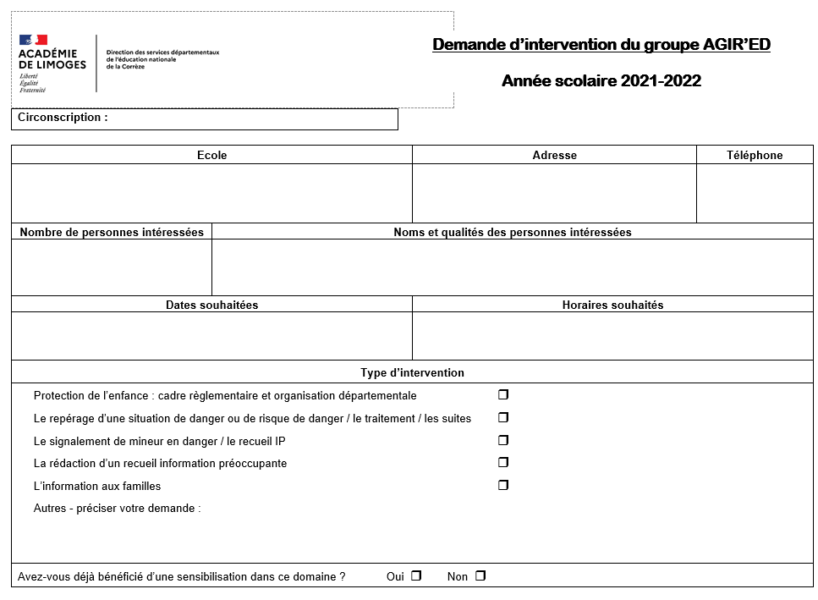

Slide 20
Projet d’école
Retour IEN : travail très sérieux, beaucoup de cohérences entre les actions prioritaires et l’analyse des évaluations nationales, une continuité intercycle bien pensée
Parcours → points de vigilance :
Bien exploiter le CRCN (Cadre de Référence des Compétences Numériques) avec validation fin de CM2 dans le LSU → lien (cf : site pédagogique IA19 espace TICE)
Bien exploiter les 3 composantes du PEAC
Acquisition de connaissances
Pratique de démarches diversifiées (varier les contenus)
Rencontre avec des œuvres, des artistes, des milieux culturels
Bien penser à consulter l’espace secourisme du site pédagogique : lien (exemples d’activités aux 3 cycles)
EDD : labellisation E3D des écoles (courrier du 11 octobre 2021 : document à renvoyer pour le 15 avril 2022, date de clôture de l’appel à candidature)
Engagement dans la démarche (niveau 1)
Approfondissement de la démarche (niveau 2)
Déploiement de la démarche (niveau 3)

Slide 22
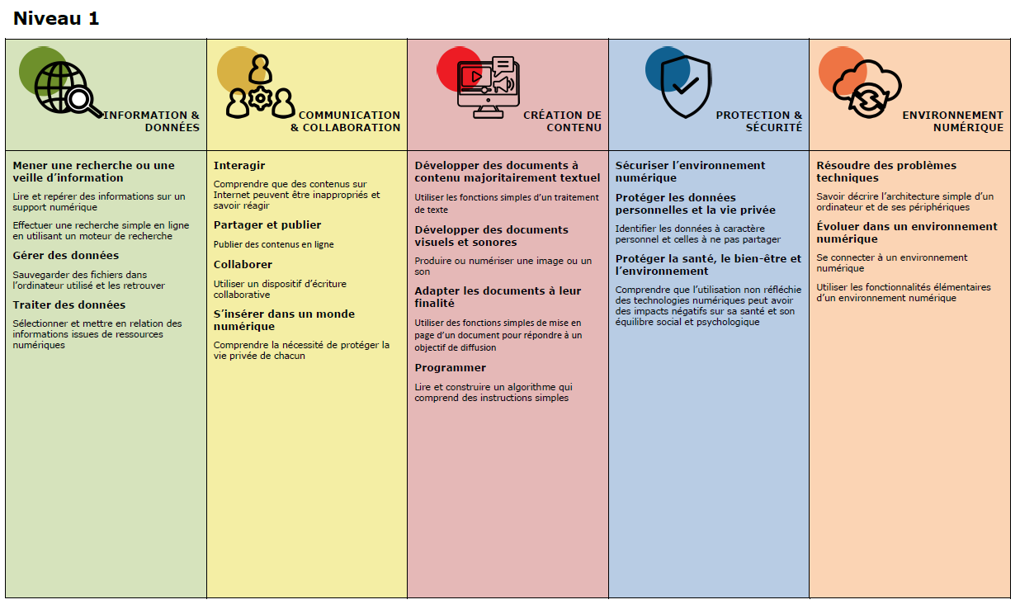

Slide 23
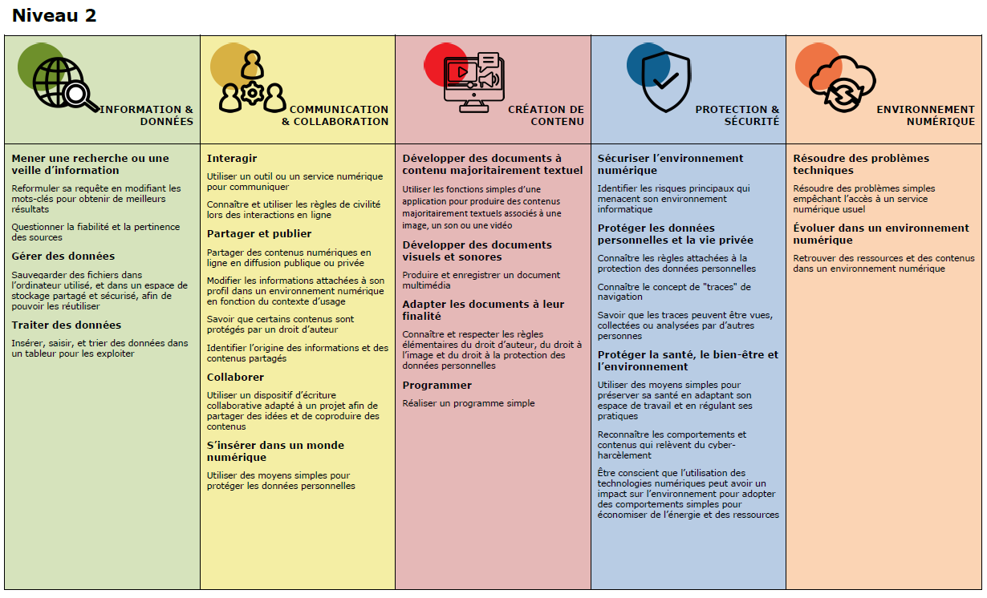

Slide 24
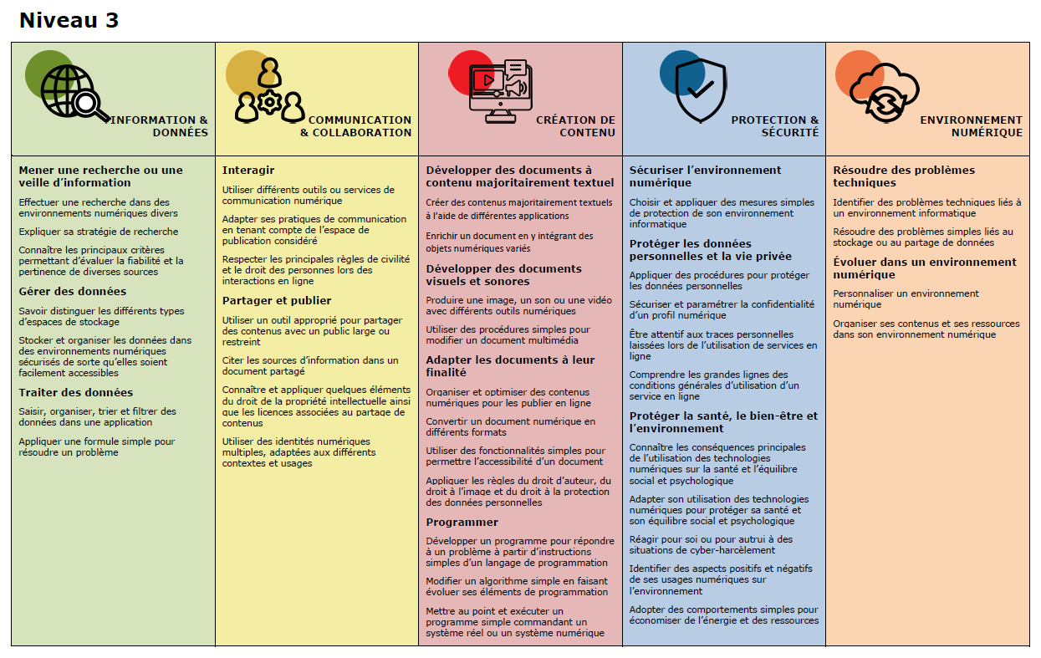

Slide 25
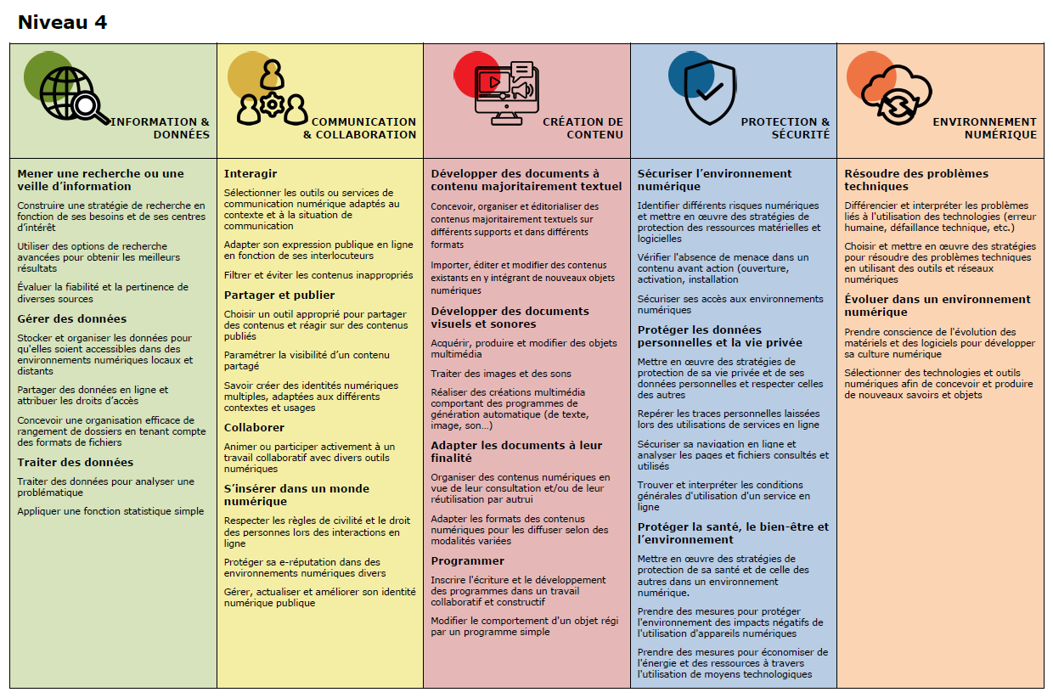

Slide 26
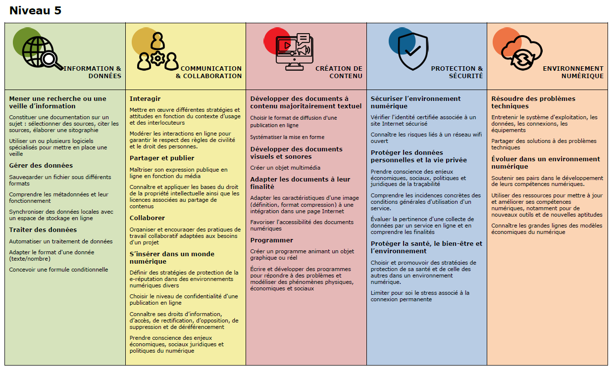

Slide 27
PPMS
Retour individualisé des pièces manquantes (IEN)

